Slide 1
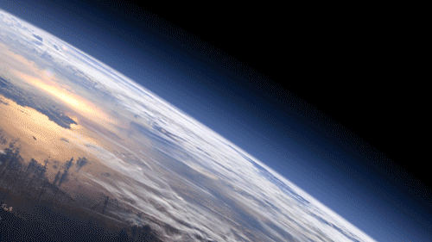
International Cosmic Day
‘‘Ci sono più cose in cielo e in terra, Orazio, di quante ne sogni la tua filosofia’’, Amleto, William Shakespeare
Grimaldi Leonardo e Trasatti Alessandro | ‘‘D. Cotugno’’ L’Aquila

Slide 2
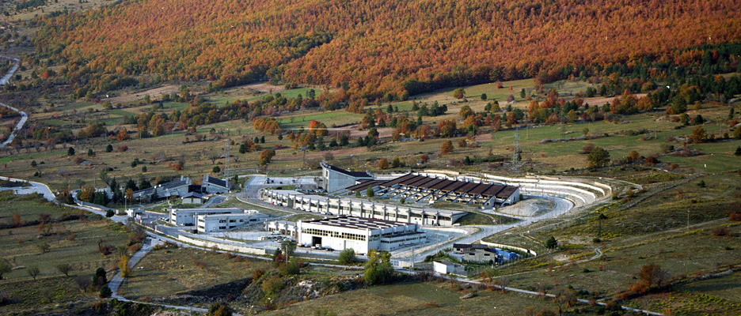
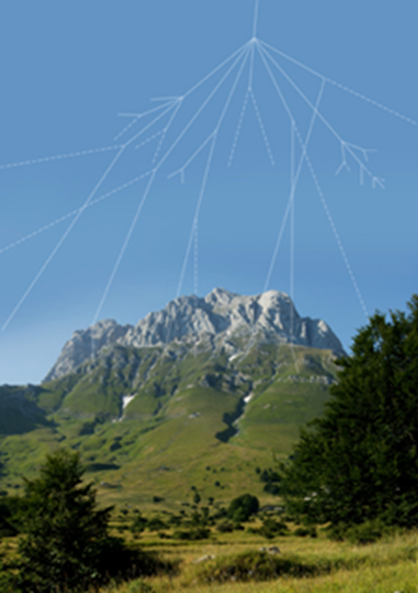
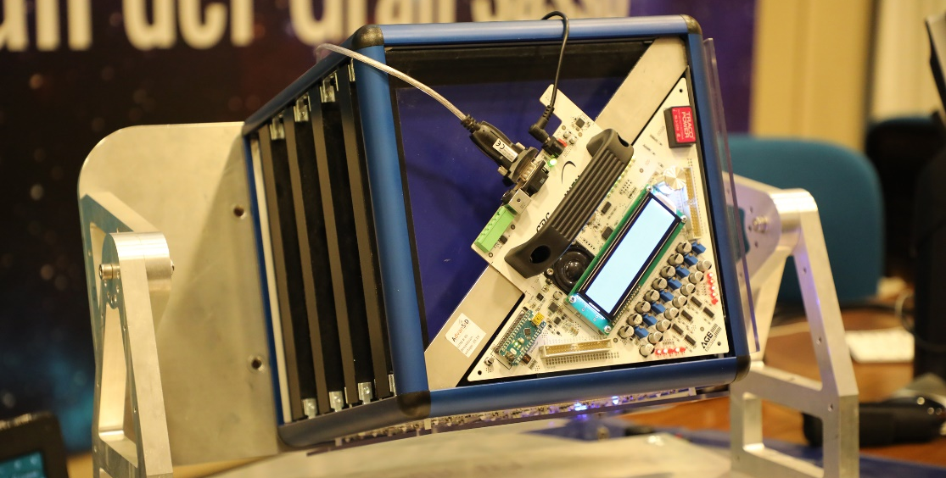
In data 6 Novembre 2019 ci siamo recati presso i Laboratori Nazionali del Gran Sasso e abbiamo condotto un esperimento che prevedeva di raccogliere dati relativi al numero di muoni che incidono sulla superficie terrestre con un telescopio per raggi cosmici.
Notes:
Questa è la domanda a cui risponde l'esperimento

Slide 3
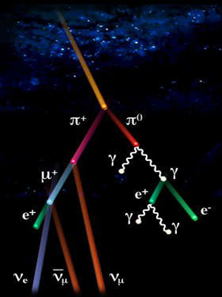
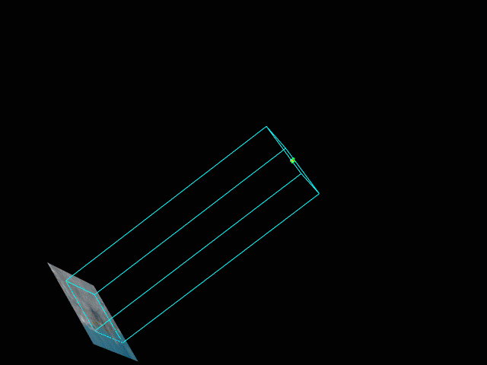
I Raggi Cosmici Primari sono particelle subatomiche accelerate nello spazio da corpi massivi che, entrando in contatto con l’atmosfera terrestre, collidono con i nuclei di azoto e di ossigeno e creano così una “doccia di particelle”, detta “shower”.
Tali particelle sono definite Raggi Cosmici Secondari e si dividono in “componente molla”, che non raggiunge il livello del mare, e “componente dura”, composta dai muoni, oggetto del nostro esperimento.
Notes:
Questa è la domanda a cui risponde l'esperimento

Slide 4
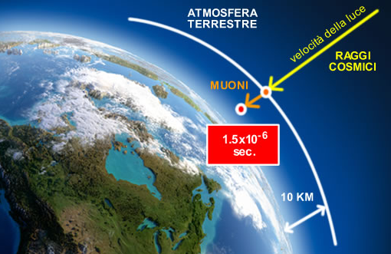
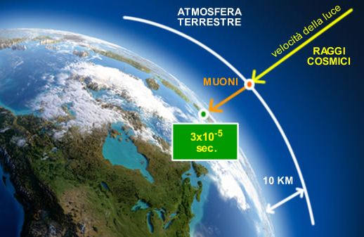
La velocità dei muoni è prossima a quella della luce e, per tale motivo, nonostante la loro vita media sia molto breve, riescono ad arrivare sulla superficie terrestre. Per la teoria della Relatività Ristretta il tempo dei muoni viene dilatato rispetto a quello che percepiamo noi sulla Terra. La loro vita media sembra dunque prolungata.
Notes:
Questa è la domanda a cui risponde l'esperimento

Slide 5
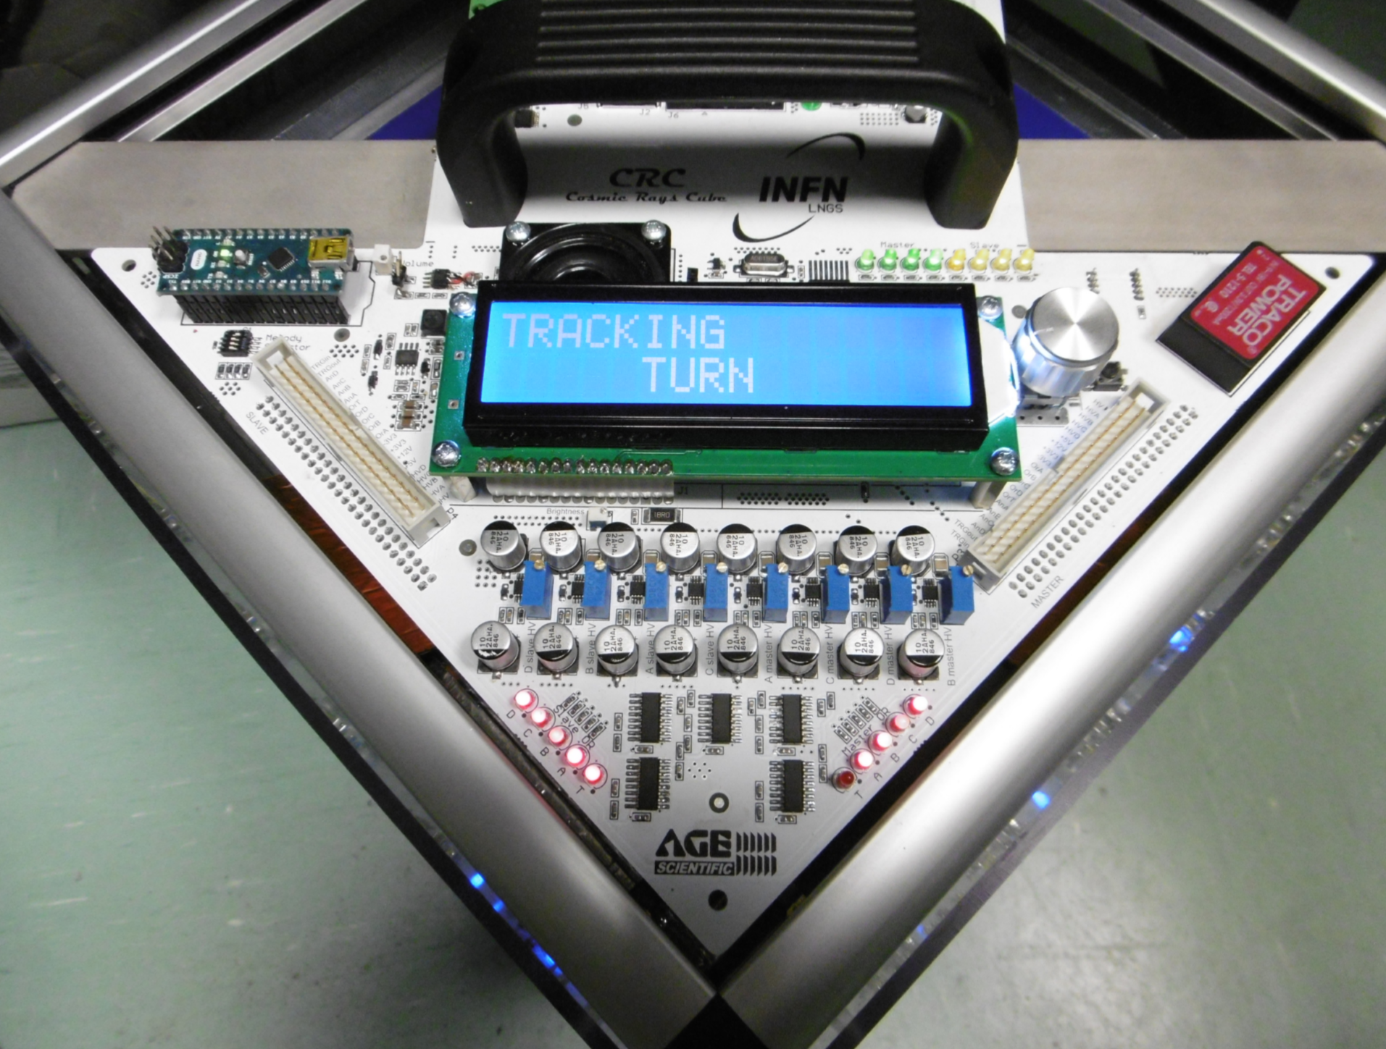
Apparato sperimentale
Per l’esperimento ci siamo serviti di un telescopio per raggi cosmici.
Esso è costituito da:
• una struttura in alluminio;
• uno scintillatore plastico;
• fibre WLS;
• SiPM (Silicon Photomultiplier).

Slide 6
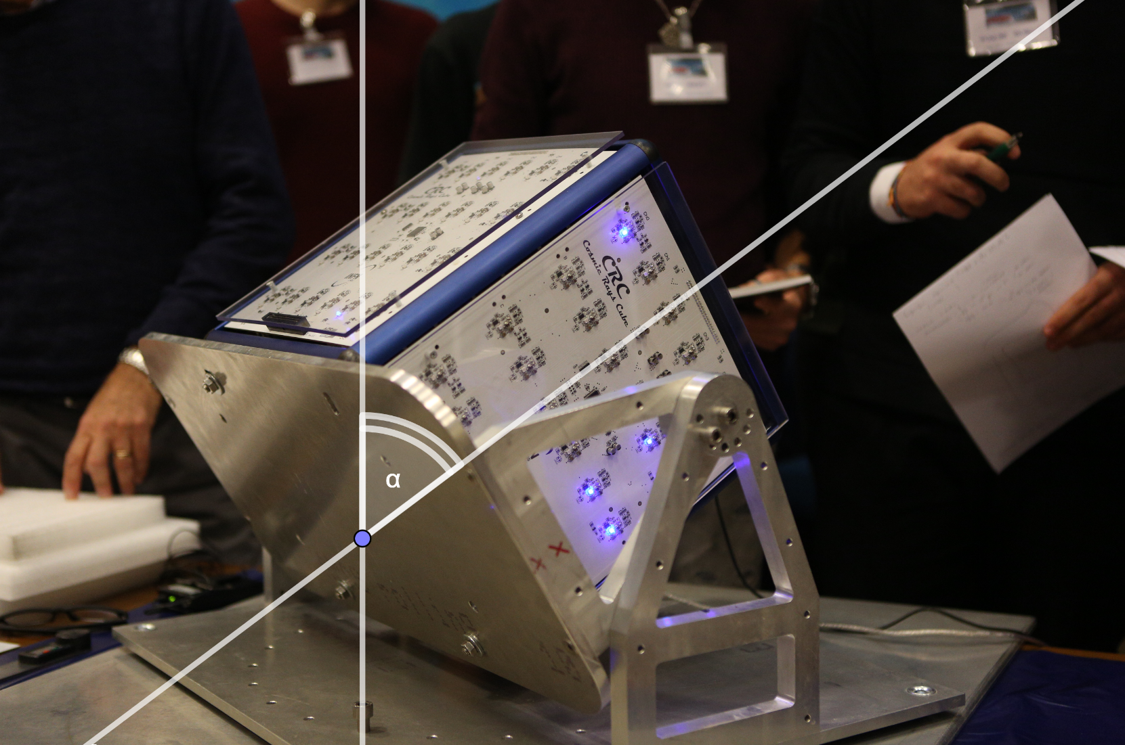
Per raccogliere i dati sperimentali abbiamo inclinato lo strumento in modo tale che il suo asse formasse angoli pari a 0°, 15°, 30°, 45°, 60°, 75°, 90° in direzione est ed ovest rispetto allo zenith. Per ottenere misurazioni più precise abbiamo fatto ricorso al metodo delle prove ripetute, effettuando per ogni misura tre prove.

Slide 7
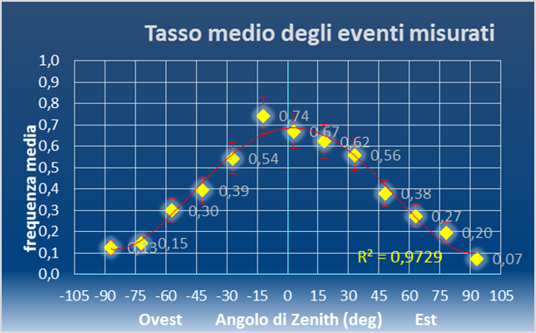
Per ogni misura abbiamo utilizzato un tempo di campionamento pari a 100s.
Dopo aver calcolato la media delle misure ci siamo serviti della distribuzione di Poisson per l’incertezza.
Dividendo la media delle misure per il tempo di campionamento (100s), abbiamo ottenuto la frequenza con cui le particelle elementari incidono sul telescopio al variare dell’angolo di incidenza.
Abbiamo dunque inserito i dati della tabella in Excel e abbiamo poi cercato una curva che corrispondesse alla disposizione delle misure ottenute sperimentalmente. Tra le varie funzioni analizzate, quella che più si avvicinava alle misurazioni era un polinomio di quarto grado.

Slide 8
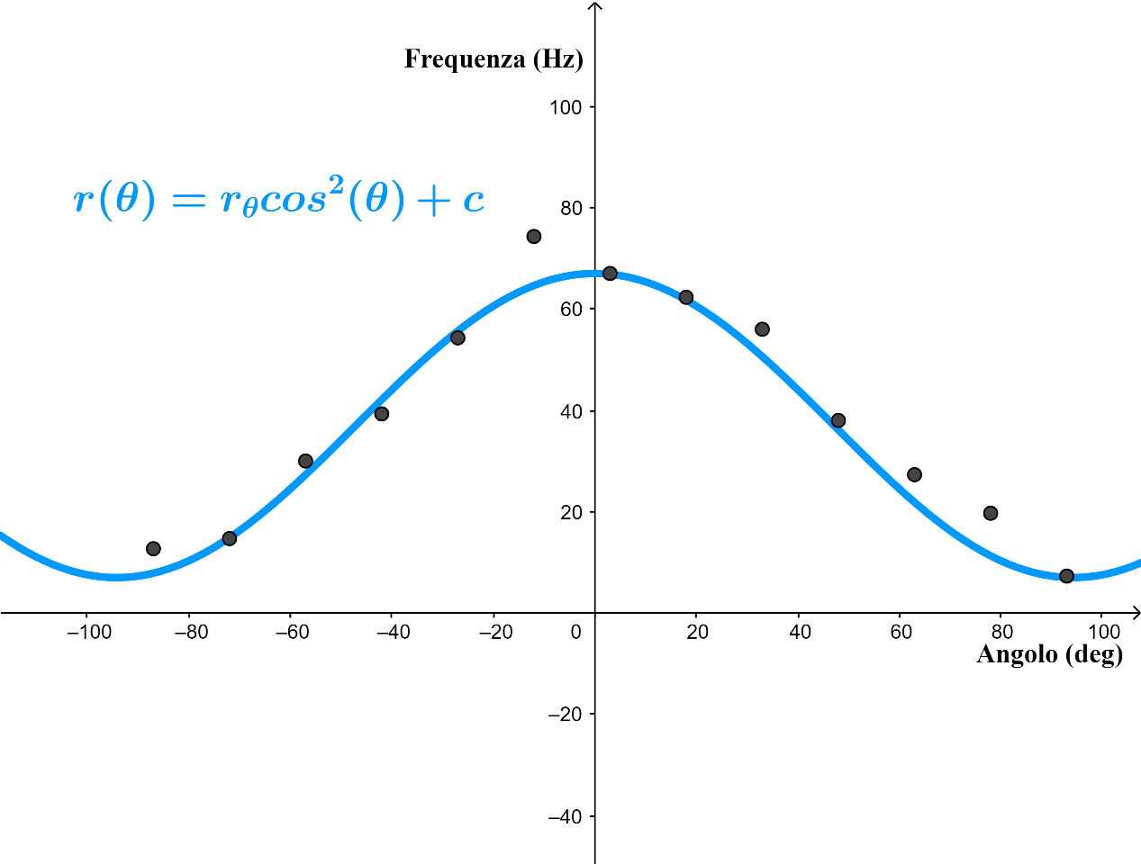
Poiché Excel non permette di inserire funzioni goniometriche, abbiamo deciso di utilizzare la calcolatrice grafica del programma Geogebra per ottenere il grafico di una funzione coseno.
Tra le varie opzioni analizzate, due in particolare soddisfacevano le evidenze sperimentali:
$r\left(θ\right)=r_{θ}\cos{(θ)}+c$
$r\left(θ\right)=r_{θ}\cos^{2}\left(θ\right)+c$
Sfruttando degli “sliders” per variare i parametri della funzione, abbiamo ottenuto il grafico che più si avvicina alla distribuzione delle misure sperimentali.
La costante c rende conto dell’esistenza di un rumore di fondo di origine fisica o elettronica. Le particelle prodotte dalle fonti di disturbo, incidendo orizzontalmente sullo strumento, hanno falsato i dati delle misurazioni a 90° e -90°.

Slide 9
Conclusioni
La diminuzione della frequenza di incidenza dei muoni è simmetrica verso est e verso ovest, in quanto i raggi cosmici primari sono isotropi, cioè giungono uniformemente da tutte le angolazioni.
Analizzando dati, tabelle e grafici siamo giunti alla conclusione che i muoni che percorrono più strati di atmosfera hanno una probabilità maggiore di scontrarsi con altri nuclei o di decadere spontaneamente.
L’anomalia osservata tra le misurazioni effettuate inclinando lo strumento a 15° est e quelle effettuate inclinandolo a 15° ovest è dovuta alla presenza del campo magnetico terrestre che, in conformità delle equazioni di Maxwell, devia la traiettoria delle particelle cariche. Nel nostro caso i muoni, che sono carichi negativamente, vengono deviati in modo tale da aumentare il flusso di muoni da ovest.

Slide 10
GRAZIE… per questa CONSAPEVOLE doccia di muoni
Grimaldi Leonardo e Trasatti Alessandro classe V A ‘‘D. Cotugno’’ L’Aquila
Immagine gif tratta dal cartone animato: ‘‘Il laboratorio di Dexter’’

